Slide 1

Curso introductorio de formación judicial sobre ciberdelincuencia y pruebas electrónicas
Sesión 3.x
Conceptos básicos sobre la cooperación internacional
Xxxxx XXXXXXXX
Consejo de Europa
correo electrónico
DD Mes AAAA

Slide 2
Contenido de la sesión
Dimensión internacional de la ciberdelincuencia
Convenio de Budapest sobre la Ciberdelincuencia y herramientas de cooperación internacional
Artículos generales del Convenio sobre la Ciberdelincuencia del Consejo de Europa relativos a la asistencia jurídica mutua
Artículos específicos del Convenio sobre la Ciberdelincuencia del Consejo de Europa relativos a la asistencia jurídica mutua
Resumen
Notes:
El experto debe presentar brevemente a los delegados el programa y el contenido de la formación.

Slide 3

Objetivos de la sesión
Comprender la dimensión mundial de Internet y la dimensión internacional de la ciberdelincuencia
Comprender los desafíos de la ciberdelincuencia en el entorno internacional
Explicar la importancia de la cooperación internacional y reconocer los instrumentos disponibles para la cooperación internacional en el ámbito de la ciberdelincuencia
Discutir el Convenio de Budapest sobre la Ciberdelincuencia e identificar sus principios generales y especiales, así como los artículos relativos a la asistencia jurídica mutua en materia penal
Notes:
El experto debe presentar a los delegados los objetivos de la sesión, por ejemplo, el alcance.
Los delegados deben entender cuál es el objetivo de la sesión y qué se espera de ellos al término de esta.

Slide 4
Primera parte
Conceptos básicos sobre la cooperación internacional
Dimensión internacional de la ciberdelincuencia

Slide 5

Dimensión internacional
de la ciberdelincuencia
Internet está disponible en todo el mundo, lo que crea más oportunidades para los delincuentes
es utilizada por casi todo el mundo en el planeta y permite cometer delitos a distancia
la ciberdelincuencia debe abordarse como un fenómeno mundial
la dimensión internacional es esencial para comprender adecuadamente toda la realidad de la delincuencia informática
la ciberdelincuencia es el más transnacional de todos los delitos
la investigación de la ciberdelincuencia requiere una cooperación internacional eficaz
sin esa cooperación, es poco probable que las investigaciones tengan éxito
Notes:
La revolución de las tecnologías de la información ha modificado radicalmente a la sociedad y probablemente seguirá haciéndolo en un futuro cercano. Muchas tareas son más fáciles de realizar. Si bien en un principio sólo algunos sectores específicos de la sociedad habían racionalizado sus procedimientos de trabajo con la ayuda de la tecnología de la información, en la actualidad se ven afectados casi todos los sectores de la sociedad. La tecnología de la información, de un modo o de otro, ha invadido casi todos los aspectos de las actividades humanas.
Una característica notable de la tecnología de la información es el impacto que ha tenido, y que tendrá, en la evolución de la tecnología de las telecomunicaciones. La telefonía clásica, que supone la transmisión de la voz humana, se ha visto superada por el intercambio de grandes cantidades de datos, que incluyen voz, texto, música e imágenes estáticas y en movimiento. Este intercambio ya no ocurre sólo entre los seres humanos, sino también entre los seres humanos y los ordenadores, y entre los mismos ordenadores. Las redes de conmutación de circuitos han sido reemplazadas por redes de conmutación de paquetes. Ya no es relevante si se puede establecer o no una conexión directa; basta con ingresar los datos en una red con una dirección de destino o ponerlos a disposición de cualquiera que quiera acceder a los mismos.

Slide 6
Dimensión internacional
de la ciberdelincuencia
¿Interrogantes principales?
La ubicación del delito: ¿dónde se cometió?
¿Qué información o pruebas tenemos sobre el lugar de la autoría?
¿A qué autoridad hay que dirigirse para pedir ayuda y cómo hacerlo?
2. Jurisdicción: ¿quién va a llevar el caso?
¿Quién es la autoridad competente para la investigación/juicio?
¿Va a ser necesaria la investigación transfronteriza?
Notes:
Las preguntas difíciles son, de hecho, cuestiones básicas sobre la asistencia jurídica mutua en materia penal. El experto debe presentarlas como prefacio a los procedimientos posteriores que se vayan a producir.
En los procedimientos de asistencia jurídica mutua, al igual que en las investigaciones nacionales, las autoridades competentes se enfrentarán a cuestiones de jurisdicción territorial, de autoridad y de autoridad interna o de competencia de la autoridad o autoridades encargadas. Como en muchos países, el lugar de la autoría será el hecho definitorio para establecer la competencia adecuada.
Los delegados deben ser conscientes de que existen ciertas dificultades en relación con las investigaciones que sobrepasan las fronteras nacionales. Pueden ser factores limitantes como la necesidad de una investigación transfronteriza y el acceso al lugar de almacenamiento de los datos en el entorno técnico de la "nube" que se han explicado durante la sesión de pruebas electrónicas en la formación introductoria.

Slide 7

Dimensión internacional
de la ciberdelincuencia
Desafíos:
Pérdida de datos
Pérdida de ubicación
Marcos jurídicos nacionales de asistencia jurídica mutua
Obstáculos a la cooperación internacional
Cooperación público-privada
Notes:
Las pruebas digitales o electrónicas son cualquier información probatoria que se almacena o transmite en forma digital y que una parte de un proceso judicial puede utilizar en el juicio. Antes de aceptar una prueba digital, un tribunal determinará si esta es relevante, si es auténtica, si se trata de un rumo y si se acepta una copia o se requiere el original.
El uso de pruebas digitales ha aumentado en las últimas décadas, ya que los tribunales han permitido el uso de correos electrónicos, fotografías digitales, registros de transacciones en cajeros automáticos, documentos de procesamiento de textos, historiales de mensajes instantáneos, archivos guardados de programas de contabilidad, hojas de cálculo, historiales de navegadores de Internet, bases de datos, el contenido de la memoria de ordenadores, copias de seguridad de ordenadores, impresiones de ordenadores, pistas del Sistema de Posicionamiento Global, registros de las cerraduras electrónicas de las puertas de hoteles y archivos digitales de vídeo o audio.

Slide 8

Dimensión internacional
de la ciberdelincuencia
Desafíos:
Pérdida de la posibilidad de acceder a los datos con celeridad:
  WHOIS «se oscurece» – se priva a las fuerzas del orden, fiscales y jueces de investigar con celeridad la delincuencia internacional;
  Resultados de la ICANN – en 2018 solo el 33% de las solicitudes realizadas por fuerzas del orden en WHOIS tuvieron éxito en comparación con el 98% antes de los cambios;
  Problemas de cifrado.
Notes:
En abril de 2016, el Parlamento de la UE aprobó el Reglamento General de Protección de Datos (RGPD) con un objetivo principal: proteger la privacidad y los datos personales de los ciudadanos de la UE. Entre otras cosas, la medida prohíbe a las empresas que recopilan datos de ciudadanos de la UE en los Estados miembros de la UE -incluidas corporaciones gigantes como Facebook y Google, y registradores de dominios como GoDaddy- publicar información que identifique a las personas. Cuando el RGPD entró en vigor el 25 de mayo de 2018, las empresas que no cumplían con las restricciones de privacidad más estrictas podían verse obligadas a pagar multas muy elevadas (las organizaciones que incumplían el RGPD podían ser obligadas a pagar una multa de hasta el 4% de su facturación global anual o 20 millones de euros).
La ICANN tiene acuerdos con miles de operadores y registradores de dominios que les obligan a proporcionar acceso público gratuito a los datos de los nombres de dominio registrados, o "datos de WHOIS". Hay una serie de herramientas de búsqueda de WHOIS gratuitas que proporcionan acceso a los datos de WHOIS, lo que incluye información como las fechas de caducidad y creación de nombres de dominio y la información de contacto de los solicitantes de registro. Los servicios WHOIS constituyen un valioso recurso para los propietarios de marcas y los abogados, ya que les permiten identificar a los titulares de los dominios y hacer valer sus derechos frente al contenido ilegal de los sitios web o el registro y uso de mala fe de nombres de dominio.

Slide 9

Dimensión internacional
de la ciberdelincuencia
Desafíos:
Pérdida de la localización del usuario, titular o productor de los datos:
  Uso de herramientas de cifrado y anonimización;
  Criptomonedas;
  Web oscura;
  Almacenamientos y servicios basados en la nube.
Notes:
En criptografía, el cifrado es el proceso de codificación de la información. Este proceso convierte la representación original de la información, conocida como texto plano, en una forma alternativa conocida como texto cifrado. Solo las partes autorizadas pueden descifrar un texto cifrado para convertirlo en texto plano y acceder a la información original.
El cifrado no impide por sí mismo las interferencias, pero impide que el contenido sea inteligible para un posible interceptor. Por razones técnicas, un esquema de cifrado suele utilizar una clave de cifrado pseudoaleatoria generada por un algoritmo. Es posible descifrar el mensaje sin poseer la clave, pero, en el caso de un esquema de cifrado bien diseñado, se requieren considerables recursos y habilidades computacionales.
Una criptomoneda (o criptodivisa) es un activo digital diseñado para funcionar como medio de intercambio en el que los registros de propiedad de las monedas individuales se almacenan en un libro de contabilidad existente en un tipo de base de datos informatizada que utiliza una criptografía fuerte para proteger los registros de las transacciones, para controlar la creación de monedas adicionales y para verificar la transferencia de la propiedad de las monedas.[1][2] Normalmente no tiene una existencia física (como el papel moneda) y no suele ser emitida por una autoridad central. Las criptomonedas suelen utilizar un control descentralizado en contraposición a la moneda digital centralizada y a los sistemas bancarios centrales.[3] Cuando una criptomoneda es acuñada o creada antes de su emisión o emitida por un único emisor, generalmente se considera centralizada. Cuando se implementa con control descentralizado, cada criptomoneda funciona a través de la tecnología de contabilidad distribuida, generalmente una cadena de bloques, que sirve como base de datos pública de las transacciones financieras.
La Internet oscura es el contenido de la World Wide Web que existe en redes oscuras, redes superpuestas que utilizan Internet pero que requieren software, configuraciones o autorizaciones específicas para su acceso. A través de la Internet oscura, las redes informáticas privadas pueden comunicarse y realizar negocios de forma anónima sin divulgar información de identificación, como la ubicación. La Internet oscura forma una pequeña parte de la Internet profunda, la parte de Internet no indexada por los motores de búsqueda, aunque a veces el término "Internet profunda" se utiliza erróneamente para referirse específicamente a la Internet oscura.
El almacenamiento en la nube es un modelo de almacenamiento de datos informáticos en el que los datos digitales se almacenan en conjuntos lógicos, que se consideran en "la nube". El almacenamiento físico abarca varios servidores (a veces en varias ubicaciones), y el entorno físico suele ser propiedad de una empresa de alojamiento y está gestionado por ella. Estos proveedores de almacenamiento en la nube son responsables de mantener los datos disponibles y accesibles, y el entorno físico protegido y en funcionamiento. Las personas y las organizaciones compran o alquilan capacidad de almacenamiento a los proveedores para almacenar datos de usuarios, organizaciones o aplicaciones.

Slide 10
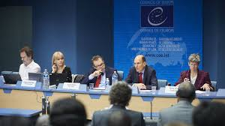
Dimensión internacional
de la ciberdelincuencia
Desafíos:
Diferencias y discrepancias en los marcos jurídicos nacionales de la asistencia jurídica mutua:
  diferencias entre la legislación nacional y la asistencia jurídica mutua internacional;
  diferencias en el ámbito del derecho sustantivo;
  diferencias en el ámbito del derecho procesal;
  definiciones de las pruebas electrónicas (si las hay).
Notes:
La globalización y la creciente movilidad de las personas en todo el mundo crean nuevas oportunidades para la delincuencia transfronteriza. Por ello, la asistencia jurídica mutua y los acuerdos de extradición son esenciales para detener este tipo de delincuencia.
La asistencia jurídica mutua es una forma de cooperación entre diferentes países con el fin de recoger e intercambiar información. Las autoridades de un país también pueden pedir y proporcionar pruebas situadas en un país para ayudar en investigaciones o procedimientos penales en otro.

Slide 11

Dimensión internacional
de la ciberdelincuencia
Desafíos:
Obstáculos a la cooperación internacional:
  en algunos países la falta de un marco jurídico común;
  los procedimientos oficiales de asistencia jurídica mutua son demasiado lentos, mientras que los no oficiales son más rápidos;
  incapacidad para cooperar o participar en acciones e investigaciones internacionales de represión de la ciberdelincuencia a gran escala.
Notes:
El instrumento tradicional de la asistencia jurídica mutua han sido las comisiones rogatorias, es decir, una solicitud oficial de la autoridad judicial de un Estado dirigida a una autoridad judicial de otro Estado, en la que se pide a la autoridad judicial requerida que lleve a cabo una o varias acciones específicas, normalmente la recopilación de pruebas y la realización de entrevistas a testigos, en nombre de la autoridad judicial requirente. Estas solicitudes se transmiten convencionalmente mediante canales diplomáticos. Una vez que el fiscal prepara una solicitud, el tribunal nacional competente del Estado requirente se encarga de autenticarla y, a continuación, el Ministerio de Asuntos Exteriores de ese Estado la entrega a la embajada del Estado requerido. La embajada envía la solicitud a las autoridades judiciales competentes del Estado requerido. Una vez completada la solicitud, la secuencia se invierte.
Los tratados oficiales han creado una base más sólida para la cooperación internacional. El proceso relativo a las comisiones rogatorias es más largo e imprevisible que el de los tratados de asistencia jurídica mutua. Esto se debe en gran parte a que la ejecución de las comisiones rogatorias es una cuestión de cortesía entre los tribunales, y no se basa en un tratado. Por estas razones, los fiscales suelen considerar las comisiones rogatorias como una opción de último recurso para acceder a las pruebas en el extranjero, que únicamente se ejerce cuando no se dispone de tratados de asistencia jurídica mutua.
Los tratados bilaterales (entre dos países) pueden ser negociados entre Estados con un mayor grado de certeza respecto a las obligaciones y expectativas de ambas partes. Pero negociar, redactar y acordar tratados bilaterales puede resultar costoso, además de consumir tiempo y recursos, y no se pueden celebrar tratados bilaterales con todos los países del mundo.

Slide 12

Dimensión internacional
de la ciberdelincuencia
Asistencia jurídica mutua oficial y no oficial:
La asistencia jurídica mutua, a veces conocida como "asistencia judicial", es la forma en que los Estados solicitan y prestan asistencia para obtener pruebas situadas en un Estado con el fin de ayudar en investigaciones o procedimientos penales en otro Estado.
En ocasiones la asistencia administrativa se conoce como ‘asistencia no oficial’
no implica la emisión de la carta de solicitud oficial que constituye la base de una solicitud de asistencia jurídica mutua
Notes:
Los fiscales o los jueces que presenten una solicitud oficial deberán siempre hacer valer la obligación internacional de un Estado requerido de prestar asistencia cuando dicha obligación exista por medio de un instrumento internacional. Asimismo, se debe especificar la autoridad bajo la cual se escribe la carta de solicitud.
La asistencia administrativa puede y debe utilizarse también cuando se solicita a un Estado la obtención de pruebas en los casos en que no es necesario que se ejerza ningún poder coercitivo (por ejemplo, una orden judicial) para obtenerlas. Este planteamiento reduce el riesgo de retrasos y será bien acogido por la mayoría de los Estados.
En este contexto, es importante recordar que, aunque la asistencia administrativa se denomina a veces "asistencia no oficial", no significa que el tipo de prueba obtenida sea no oficial o no probatoria; por el contrario, una solicitud de pruebas atendida de forma administrativa/no oficial debe presentar las pruebas de la misma forma que si se recopilaran en respuesta a una carta de solicitud oficial.

Slide 13

Dimensión internacional
de la ciberdelincuencia
Desafíos:
Cooperación público-privada:
  ¿papel del sector privado en la investigación de la ciberdelincuencia y la asistencia jurídica mutua?;
  ¿marco jurídico para dicha cooperación?;
  tecnologías cibernéticas nuevas y emergentes (computación cuántica e IA).
Notes:
La ciberdelincuencia es ahora una realidad que está siempre presente en la sociedad. No discrimina entre individuos, entidades o Gobiernos. Todo el mundo —y todo— está en peligro. El problema se ve agravado por la facilidad y rapidez con que los ciberdelincuentes comparten información para perpetrar sus delitos, lo que dificulta que las fuerzas del orden y las empresas estén al día. Las prácticas estándar de las fuerzas del orden ya no son suficientes: se necesitan herramientas a medida. Y lo que es más importante, las fuerzas del orden y las empresas deben colaborar para hacer frente a este problema acuciante.
La cooperación público-privada en materia de ciberdelincuencia en lo que respecta a los aspectos internacionales del delito es un componente extremadamente importante de la investigación y de la fase principal del juicio. Los proveedores del sector privado de los servicios relacionados con las tecnologías de la información y la comunicación (TIC) son los principales poseedores de la información más útil para los investigadores de delitos, fiscales y jueces.
La cooperación con ellos para encontrar la manera de agilizar la cooperación y hacerla más precisa y útil es de suma importancia si lo que desea es lograr rapidez en la detección y obtención de pruebas. Por lo tanto, dentro de los límites legales, se deben explorar y establecer todas las formas de dicha cooperación, no solo sobre la base de medidas y órdenes coercitivas, sino sobre los acuerdos voluntarios y formas similares de cooperación.

Slide 14
Dimensión internacional
de la ciberdelincuencia
Cooperación público-privada nacional:
Cooperación obligatoria con mandato jurídico
Cooperación voluntaria con mandato jurídico - (por ejemplo, basada en un memorando de entendimiento)
Cooperación voluntaria independientemente del mandato jurídico (posiblemente con facilitadores jurídicos)
Notes:
El formador debe explicar los tres niveles de cooperación que pueden darse con el sector nacional:
Cooperación obligatoria con mandato jurídico – Se trata de la cooperación obligatoria que resulta de la aplicación de la ley en el ejercicio de los poderes procesales que corresponden a los artículos 16 - 21 del Convenio de Budapest. Esto implica la emisión de decisiones/mandatos que obligan al sujeto de dicha decisión/mandato a cooperar con las fuerzas del orden.
Cooperación voluntaria con mandato jurídico – Se trata de una cooperación voluntaria que se produce sobre la base de algún mandato jurídico que no tiene el mismo peso que las disposiciones jurídicas obligatorias. Por ejemplo, esta cooperación puede ser el resultado de un memorando de entendimiento firmado entre un operador del sector privado y un organismo policial.
Cooperación voluntaria independientemente del mandato jurídico – Se trata de una cooperación voluntaria que se produce a pesar de no existir un mandato jurídico al respecto. La ley puede permitir esta cooperación, pero no la exige.

Slide 15
Dimensión internacional
de la ciberdelincuencia
Cooperación público-privada internacional:
Cooperación obligatoria con mandato jurídico (en virtud de un tratado de asistencia jurídica mutua; u orden de presentación)
Cooperación voluntaria con mandato jurídico (por ejemplo, el artículo 32 del Convenio de Budapest)
Cooperación voluntaria independientemente del mandato jurídico (cooperación directa con proveedores de servicios extranjeros)
Notes:
El formador debe explicar los tres niveles de cooperación que pueden darse con proveedores de servicios extranjeros:
Cooperación obligatoria: Esta cooperación es obligatoria a través de los canales de asistencia jurídica mutua y se impone a los proveedores de servicios extranjeros a través de sus propias leyes nacionales. Una Parte también puede utilizar su poder procesal interno de orden de presentación para ordenar a un proveedor de servicios que ofrezca servicios en su territorio a presentar la información relativa a los abonados que esté en su posesión o control.
Cooperación voluntaria con mandato jurídico: Se trata de una cooperación que, aunque sea voluntaria por parte de los proveedores de servicios extranjeros, tiene un mandato jurídico (por ejemplo, el acceso transfronterizo a los datos con consentimiento).
Cooperación voluntaria independientemente del mandato jurídico: Esta cooperación es la que emprenden voluntariamente los proveedores de servicios extranjeros sin ningún mandato jurídico (por ejemplo, la cooperación directa con los proveedores de servicios extranjeros a través de las políticas establecidas por dichos proveedores de servicios extranjeros).

Slide 17
Parte 2
Conceptos básicos sobre la cooperación internacional
Convenio de Budapest sobre la Ciberdelincuencia y herramientas de cooperación internacional

Slide 18
Convenio del Consejo de Europa sobre la Ciberdelincuencia
o Convenio de Budapest
Abierto a la firma el 23 de noviembre de 2001 en Budapest
Seguido por el Comité del Convenio sobre la Ciberdelincuencia (T-CY)
Abierto a la adhesión de cualquier Estado
Desde julio de 2020:
  65 partes (44 Estados miembros del Consejo de Europa, además de la Argentina, Australia, Cabo Verde, el Canadá, Chile, Colombia, Costa Rica, los Estados Unidos, Filipinas, Ghana, Israel, el Japón, Mauricio, Marruecos, Panamá, el Paraguay, el Perú, la República Dominicana, el Senegal, Sri Lanka, Tonga y Estados Unidos)
Firmas no seguidas de ratificaciones: 3
  (Irlanda, Suecia, Sudáfrica)
Invitaciones a firmar y ratificar: 9
  (Benin, Brasil, Burkina Faso, Guatemala, México, Nueva Zelanda, Níger, Nigeria, Túnez)
Ratificaciones, firmas e invitaciones en julio de 2020: 77
Muchos más han utilizado el Convenio de Budapest como guía para la legislación nacional
Notes:
ES POSIBLE QUE LA DIAPOSITIVA SE ELIMINE POR CONTENER INFORMACIÓN REPETIDA EN LOS TEMAS ANTERIORES
El Convenio sobre la Ciberdelincuencia del Consejo de Europa (STCE nº 185), conocido como Convenio de Budapest, es el único instrumento internacional vinculante en esta materia. Sirve de guía para cualquier país que esté elaborando una legislación nacional exhaustiva contra la ciberdelincuencia y como marco para la cooperación internacional entre los Estados que sean Parte en este tratado.
El Convenio es el primer tratado internacional sobre los delitos cometidos a través de Internet y otras redes informáticas, y aborda en particular las infracciones de la propiedad intelectual, el fraude informático, la pornografía infantil y las violaciones de la seguridad de la red. También contiene una serie de poderes y procedimientos como el registro de redes informáticas y la interceptación.
Su principal objetivo, expuesto en el preámbulo, es llevar a cabo una política penal común dirigida a la protección de la sociedad contra la ciberdelincuencia, especialmente mediante la adopción de una legislación adecuada y el fomento de la cooperación internacional.
El Convenio de Budapest se complementa con un Protocolo sobre la xenofobia y el racismo que se cometen a través de sistemas informáticos.

Slide 19
Convenio de Budapest:
principios de la cooperación internacional
Cooperación "en la mayor medida posible"
Cooperación en todos los delitos informáticos y pruebas electrónicas;
Cooperación basada tanto en el Convenio como:
  en aplicación de los instrumentos internacionales pertinentes sobre cooperación internacional en materia penal;
  en aplicación de acuerdos basados en legislación uniforme o recíproca y
  de su propio derecho interno
  Principios de asistencia jurídica mutua:
    base jurídica nacional en relación con las medidas previstas en los artículos 29 a 35 del Convenio;
    uso de medios de comunicación rápidos;
    con sujeción a los términos de los tratados de asistencia jurídica mutua aplicables y a las leyes nacionales;
    dependencia del principio de la doble tipificación penal.
  asistencia jurídica mutua posible en ausencia de acuerdos pertinentes (artículo 27)
Notes:
El capítulo III contiene las disposiciones relativas a la asistencia mutua en relación con los delitos tradicionales y con los delitos relacionados con la informática, así como también las referentes a la extradición. Da cuenta de la asistencia mutua tradicional en dos situaciones: cuando entre las partes no existen fundamentos jurídicos (tratados, leyes de reciprocidad, etc.) -- en cuyo caso corresponde aplicar sus disposiciones -- y cuando existe dicha base -- en cuyo caso los acuerdos existentes también se aplican a la asistencia que se concede en virtud del presente Convenio. La asistencia específica en materia de delitos informáticos o de delitos relacionados con la informática se aplica a ambas situaciones y abarca, sujeto a condiciones adicionales, la misma serie de facultades procesales definidas en el Capítulo II.
Por otra parte, el Capítulo III contiene una disposición acerca de un tipo específico de acceso transfronterizo a datos informáticos almacenados, que no requiere la asistencia mutua (cuando media un consentimiento o cuando están disponibles públicamente) y prevé el establecimiento de una red que funcione las 24 horas del día los 7 días de la semana con el fin de asegurar una asistencia rápida entre las Partes.

Slide 20
Convenio de Budapest:
principios de la cooperación internacional
Conservación rápida de datos informáticos almacenados (artículo 29)
  Extensión de los poderes nacionales pertinentes al contexto internacional;
  La condición de doble tipificación penal solo se aplica en circunstancias excepcionales;
  La divulgación real de la información es un paso posterior que requiere asistencia jurídica mutua.
  Revelación rápida de datos conservados relativos al tráfico (artículo 30)
  Asistencia mutua en relación con el acceso a datos almacenados (artículo 31)
  Acceso transfronterizo a datos almacenados, con consentimiento o cuando sean accesibles al público (artículo 32)
  Asistencia mutua para la interceptación de datos (artículo 33 y 34)
  Redes 24/7 de los puntos de contacto: complementa y no sustituye a otros canales de cooperación existentes (artículo 35)
Notes:
El objetivo de los poderes procesales específicos es prever mecanismos concretos para emprender acciones internacionales eficaces y concertadas en casos de delitos informáticos y pruebas en formato electrónico.

Slide 21

Tratados de asistencia jurídica mutua
Cooperación oficial entre dos o más países
Incluyen disposiciones para la recopilación y el intercambio de información
Prevén situaciones en las que se pueden rechazar las solicitudes
Establecen los requisitos que deben cumplir las solicitudes de ayuda
Notes:
La globalización y la creciente movilidad de las personas en todo el mundo crean nuevas oportunidades para la delincuencia transfronteriza. Por ello, la asistencia jurídica mutua y los acuerdos de extradición son esenciales para detener este tipo de delincuencia.
La asistencia jurídica mutua es una forma de cooperación entre diferentes países con el fin de recoger e intercambiar información. Las autoridades de un país también pueden pedir y proporcionar pruebas situadas en un país para ayudar en investigaciones o procedimientos penales en otro.
El instrumento tradicional de la asistencia jurídica mutua han sido las comisiones rogatorias, es decir, una solicitud oficial de la autoridad judicial de un Estado dirigida a una autoridad judicial de otro Estado, en la que se pide a la autoridad judicial requerida que lleve a cabo una o varias acciones específicas, normalmente la recopilación de pruebas y la realización de entrevistas a testigos, en nombre de la autoridad judicial requirente. Estas solicitudes se transmiten convencionalmente mediante canales diplomáticos. Una vez que el fiscal prepara una solicitud, el tribunal nacional competente del Estado requirente se encarga de autenticarla y, a continuación, el Ministerio de Asuntos Exteriores de ese Estado la entrega a la embajada del Estado requerido (Funk, 2014; Efrat y Newman, 2017). La embajada envía la solicitud a las autoridades judiciales competentes del Estado requerido. Una vez completada la solicitud, la secuencia se invierte.
Los tratados oficiales han creado una base más sólida para la cooperación internacional. El proceso relativo a las comisiones rogatorias es más largo e imprevisible que el de los tratados de asistencia jurídica mutua. Esto se debe en gran parte a que la ejecución de las comisiones rogatorias es una cuestión de cortesía entre los tribunales, y no se basa en un tratado. Por estas razones, los fiscales suelen considerar las comisiones rogatorias como una opción de último recurso para acceder a las pruebas en el extranjero, que únicamente se ejerce cuando no se dispone de tratados de asistencia jurídica mutua.
Los tratados bilaterales (entre dos países) pueden ser negociados entre Estados con un mayor grado de certeza respecto a las obligaciones y expectativas de ambas partes. Pero negociar, redactar y acordar tratados bilaterales puede resultar costoso, además de consumir tiempo y recursos, y no se pueden celebrar tratados bilaterales con todos los países del mundo.

Slide 22
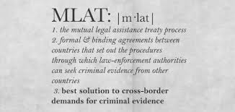
Tratados de asistencia jurídica mutua
La legislación nacional puede prever mecanismos de cooperación con los países, exista o no un tratado de asistencia jurídica mutua con ellos
Estas leyes pueden contener disposiciones que permitan la cooperación en diferentes ámbitos, incluida la realización o la presentación de solicitudes de conservación rápida de los datos almacenados, el registro y la confiscación de datos, la interceptación de los datos relativos al contenido y la obtención de datos relativos al tráfico.
Notes:
Es fundamental armonizar los marcos jurídicos a nivel nacional e internacional. Disponer de procedimientos y legislación similares facilita y agiliza la cooperación. Los tratados multilaterales y regionales sirven a este propósito.
Cada vez más, los tratados de asistencia jurídica mutua exigen que los Estados designen una autoridad central (generalmente el Ministerio de Justicia) a la que puedan enviarse las solicitudes, lo que supone una alternativa a los canales diplomáticos. Las autoridades judiciales del Estado requirente pueden entonces comunicarse directamente con la autoridad central.
En la actualidad, se utilizan cada vez más canales directos, ya que un funcionario del Estado requirente puede enviar la solicitud directamente al funcionario correspondiente del otro Estado. Esta tendencia demuestra la importancia de una autoridad central nacional como requisito previo para hacer más eficaz la asistencia jurídica mutua.

Slide 24
Parte 3
Conceptos básicos sobre la cooperación internacional
Artículos generales del Convenio sobre la Ciberdelincuencia del Consejo de Europa relativos a la asistencia jurídica mutua

Slide 25
Artículo 25
Principios generales relativos a la asistencia mutua
Las Partes se prestarán toda la ayuda mutua posible a efectos de las investigaciones o de los procedimientos relativos a los delitos relacionados con sistemas y datos informáticos o con el fin de obtener pruebas en formato electrónico de un delito.
… adoptará las medidas legislativas … para cumplir con las obligaciones establecidas en los artículos 27 a 35.
Toda la asistencia jurídica mutua posible
base jurídica para llevar a cabo las formas específicas de cooperación
Notes:
Los principios generales que rigen la obligación de prestar asistencia mutua se establecen en el párrafo 1. Las Partes “se prestarán toda la ayuda mutua posible”. Así, al igual que en el Artículo 23 ("Principios generales relativos a la cooperación internacional"), la asistencia mutua ha de ser, en principio, amplia y los obstáculos a la misma deberán estar estrictamente limitados.
En segundo lugar, al igual que en el Artículo 23, la obligación de cooperar se aplica en principio tanto a los delitos penales relacionados con sistemas y datos informáticos (es decir, los delitos contemplados en el Artículo 14, párrafo 2, acápites a) y b)), como a la obtención de pruebas en formato electrónico de un delito penal. Se acordó imponer la obligación de cooperar respecto de esta amplia clase de delitos porque existe la misma necesidad de contar con mejores mecanismos de cooperación internacional respecto de ambas categorías.

Slide 26
Artículo 25
Principios generales relativos a la asistencia mutua
Cada Parte podrá, en caso de urgencia, formular una solicitud … a través de medios de comunicación rápidos, como el fax o el correo electrónico … niveles suficientes de seguridad y de autenticación … con confirmación oficial posterior ... El Estado requerido aceptará la solicitud y responderá … medios rápidos de comunicación.
… la asistencia mutua estará sujeta a las condiciones establecidas en el derecho interno de la Parte requerida o en los tratados de asistencia mutua aplicables …
aceleración del proceso
la asistencia mutua está sujeta a los términos de los tratados de asistencia jurídica mutua y de las leyes nacionales
Notes:
El objetivo del párrafo 3 es, por lo tanto, facilitar la aceleración del proceso de obtención de asistencia mutua de manera tal que la información o las pruebas esenciales no se pierdan debido a que han sido eliminadas antes de que pudiera prepararse, transmitirse y dar respuesta al pedido de asistencia.
El párrafo 3 lo hace 1) facultando a las Partes a formular demandas urgentes de cooperación a través de medios de comunicación expeditivos, en lugar de a través de la tradicional y mucho más lenta de documentos escritos y sellados enviados por valijas diplomática o sistemas de entrega de correspondencia, y 2) exigiendo que la Parte requerida utilice medios acelerados para responder a las demandas en tales circunstancias.
El párrafo 4 establece el principio de que la asistencia mutua está sujeto a los términos de los tratados de asistencia mutua aplicables y en el derecho interno de la Parte requerida. Estos regímenes establecen salvaguardias para los derechos de las personas que se encuentran en el territorio de la Parte requerida, que puede ser objeto de una demanda de asistencia mutua.

Slide 27

Artículo 25
Principios generales relativos a la asistencia mutua
… la Parte requerida esté autorizada a condicionar la asistencia mutua a la existencia de doble tipificación penal, se considerará que dicha condición se satisface si el acto que constituye delito … si el acto que constituye delito, y para el que se solicita la asistencia mutua, está tipificado como tal en su derecho interno.
definición de la doble tipificación penal a efectos de la asistencia mutua
Notes:
El párrafo 5 es esencialmente una definición de lo que se entiende por doble tipificación penal a los fines de la asistencia mutua conforme a este Capítulo. Cuando la Parte requerida se permite exigir la doble tipificación penal como condición para la prestación de asistencia (por ej., cuando la Parte requerida se ha reservado el derecho de exigir la doble tipificación penal con respecto a la conservación de los datos en virtud del párrafo 4 del Artículo 29 ("Conservación rápida de datos informáticos almacenados"), se considerará que existe doble tipificación constitutiva del delito por el cual se pide la asistencia es también un delito conforme a las leyes de la Parte requerida, incluso si sus leyes ubican dicho delito dentro de una categoría diferente de delitos o si utilizan una terminología diferente para denominar el delito.

Slide 28
Artículo 25
Principios generales relativos a la asistencia mutua
Toda la asistencia jurídica mutua posible
Legislación vigente
Aceleración
Notes:
Presentación gráfica de los tres aspectos más importantes del artículo 25. El experto debe resumirlos con una conclusión adecuada.

Slide 29
Artículo 26
Información espontánea
Dentro de los límites de su derecho interno y sin que exista demanda previa, una Parte podrá comunicar a otra Parte información obtenida de sus propias investigaciones si considera que ello puede ayudar a la Parte destinataria a iniciar o a concluir investigaciones o procedimientos en relación con delitos previstos de conformidad con el presente Convenio, o cuando dicha información pueda conducir a una petición de cooperación de dicha Parte en virtud del presente Capítulo.
faculta al Estado en posesión de la información a transmitirla a otro Estado sin que medie una demanda previa
Notes:
Este artículo se deriva de las disposiciones incluidas en anteriores instrumentos del Consejo de Europa, tales como el artículo 10 del Convenio sobre el blanqueo, investigación, la confiscación y el decomiso del producto del delito (STE núm. 141) y el artículo 28 del Convenio de Derecho penal contra la corrupción del Consejo de Europa (STE núm. 173).
Cada vez más frecuentemente, una Parte posee información valiosa que cree que puede ayudar a la otra Parte en una investigación o procedimiento penal, y que la Parte que realiza la investigación o procedimiento no sabe que existe. En tales casos, no se efectuará ningún pedido de asistencia mutua.

Slide 30
Artículo 26
Información espontánea
Antes de comunicar dicha información, la Parte que la proporciona podrá pedir que sea tratada de forma confidencial o que solo se utilice bajo ciertas condiciones. Si la Parte destinataria no puede atender a dicha petición, deberá informar de ello a la otra Parte, que decidirá a continuación si, no obstante, debe proporcionar la información. Si la Parte destinataria acepta la información bajo las condiciones establecidas, estará obligada a respetarlas.
Una Parte solo transmitirá información de manera espontánea, si la información sensible ha de ser mantenida en forma confidencial
Notes:
La confidencialidad será una consideración importante en aquellos casos en que pueden estar en peligro intereses importantes del Estado que suministra la información si la información se hiciera pública, por ej., cuando existe la necesidad de proteger la identidad de un medio empleado para reunir información o el hecho de que se esté investigando a un grupo delictivo.
Si una investigación avanzada revela que la Parte receptora no puede cumplir con una condición exigida por la Parte emisora (por ejemplo, cuando no puede cumplir con una condición de confidencialidad, porque la información es necesaria como prueba en un juicio público), la Parte receptora deberá advertir a la Parte emisora, la que entonces tiene la opción de no proporcionar la información.

Slide 31
Artículo 26
Información espontánea
El país A envía por correo electrónico a las fuerzas del orden información sobre posibles delitos
El país B recibe información e inicia la comprobación local de los hechos previa a la investigación
El país B encuentra pruebas de que la información era cierta y se inicia una investigación completa
Notes:
Ejemplo gráfico del Art. 26 sobre el uso de la información del informante/colaborador policial con dimensión internacional.

Slide 32
Artículo 27
Procedimientos relativos a la asistencia mutua…
a) Cada Parte designará una o varias autoridades centrales encargadas de enviar las solicitudes de asistencia mutua o de responder a las mismas, de ejecutarlas o de remitirlas a las autoridades competentes para su ejecución.
b) las autoridades centrales comunicarán directamente entre sí;
Las solicitudes de asistencia mutua en virtud del presente artículo se ejecutarán de conformidad con el procedimiento especificado por la Parte requirente, salvo cuando dicho procedimiento sea incompatible con la legislación de la Parte requerida.
designación de la autoridad central y establecimiento de contactos directos
la asistencia mutua debe llevarse a cabo mediante la aplicación de los tratados pertinentes
Notes:
El Artículo 27 obliga a las Partes a aplicar determinados procedimientos y condiciones de asistencia mutua cuando no existen tratados o acuerdos de asistencia mutua en base a una legislación uniforme o recíproca vigente entre las Partes requirentes de asistencia mutua y las Partes requeridas. El artículo refuerza de esta forma el principio general de que la asistencia mutua debe llevarse a cabo mediante la aplicación de los tratados pertinentes de asistencia mutua y otros acuerdos similares.
Se alienta a las Partes como una cuestión de eficiencia a que designen una única autoridad central respecto de la asistencia mutua; por lo general, sería más eficiente que la autoridad designada para tal fin en virtud de un tratado de asistencia mutua de la Parte, o en virtud del derecho interno, fuera también la autoridad central cuando sea aplicable este artículo. Sin embargo, las Partes tienen flexibilidad para designar más de una autoridad central cuando esto fuere pertinente en virtud de sus respectivos sistemas de asistencia mutua. Cuando se establezca más de una autoridad central, la Parte que ha hecho esto, debería asegurar que cada autoridad interprete las disposiciones del Convenio de la misma manera, y que todas las solicitudes, tanto las recibidas como las emitidas, son tratadas con rapidez y eficacia.

Slide 33
Artículo 27
Procedimientos relativos a la asistencia mutua…
Además de las condiciones o los motivos de denegación previstos en el párrafo 4 del artículo 25, la asistencia mutua puede ser denegada por la Parte requerida:
a.) si la solicitud tiene que ver con un delito que la Parte requerida considera de carácter político o vinculado a un delito de carácter político, o
b.) si la Parte requerida estima que acceder a la solicitud podría atentar contra su soberanía, seguridad, orden público u otros intereses esenciales
la asistencia podrá denegarse por los motivos previstos en el Artículo 25
no deberían ser tan amplios como para crear el potencial para denegar categóricamente la asistencia
Notes:
El párrafo 4 prevé la posibilidad de rechazar las solicitudes de solicitudes de asistencia mutua formuladas con arreglo a este artículo. La asistencia podrá denegarse por los motivos previstos en el Artículo 25, párrafo 4 (es decir, los motivos previstos en la legislación de la Parte requerida), incluyendo perjuicio de la soberanía del Estado, a la seguridad, al orden público o a otros intereses fundamentales, y cuando el delito es considerado por la Parte requerida como un delito político o un delito relacionado con un delito político. A fin de promover el principio fundamental de proporcionar la mayor cooperación posible (véanse los Artículos 23 y 25), los motivos establecidos por la Parte requerida para rechazar la solicitud deberían ser pocos y se deberían ejercer con moderación. No deberían ser tan amplios como para crear el potencial para denegar categóricamente la asistencia, ni estar sujetos a condiciones onerosas, ni incluir amplias categorías de pruebas o de información.
Se entiende que, aparte de los motivos establecidos en el Artículo 28, la denegación de asistencia por motivos de protección de los datos sólo podrá invocarse en casos excepcionales. Tal situación podría producirse si, al valorar los intereses importantes en juego en el caso particular (por un lado, los intereses públicos, incluida la buena administración de justicia y, por o tro lado, los intereses del respeto de la vida privada), la entrega de los datos concretos solicitados por la Parte requirente pudiese crear dificultades tan fundamentales que pudieran llevar a la Parte requerida a considerar su denegación en razón de intereses esenciales. Por consiguiente, queda excluida una aplicación amplia, categórica o sistemática de los principios de protección de los datos con el fin de rechazar la cooperación.

Slide 34
Artículo 27
Procedimientos relativos a la asistencia mutua…
La Parte requerida informará rápidamente a la Parte requirente del curso que prevé dar a la solicitud de asistencia…
La Parte requirente podrá solicitar que la Parte requerida mantenga confidenciales la presentación y el objeto de cualquier solicitud ...salvo en la medida en que sea necesario para la ejecución de la misma. Si la Parte requerida no puede cumplir... deberá informar de ello sin demora a la Parte requirente...
mantener informada a la Parte requirente acerca del resultado de la solicitud
permite que la Parte requirente pida que el hecho y el contenido de la solicitud sean mantenidos en forma confidencial
Notes:
El párrafo 7 obliga a la Parte requerida a mantener informada a la Parte requirente acerca del resultado de la solicitud, y requiere que se expliquen las razones en caso de una negativa o una postergación de la asistencia. Las razones que se aduzcan pueden, entre otras cosas, ayudar a la Parte requirente a cómo ha interpretado la Parte requerida las disposiciones del presente artículo, establecer una base para realizar consultas, a fin de mejorar la eficiencia futura respecto de la asistencia mutua, y proporcionar a la Parte requirente información objetiva previamente desconocida acerca de la disponibilidad o la condición de los testigos o las pruebas. 273. Hay veces en que una Parte formula una solicitud de asistencia respecto de un asunto particularmente delicado, o de un caso que podría tener consecuencias desastrosas si los hechos que fundamentan la solicitud fueran hechos públicos prematuramente.
En consecuencia, el párrafo 8 permite que la Parte requirente pida que los hechos y el contenido de la solicitud sean mantenidos en forma confidencial. Sin embargo, la confidencialidad no puede requerirse hasta el extremo de socavar la capacidad de la Parte requerida para obtener las pruebas o la información solicitada, por ejemplo, cuando la información tenga que ser revelada a fin de obtener una orden judicial necesaria para poder brindar la asistencia, o cuando sea necesario informar a las personas que poseen las pruebas respecto de la solicitud de asistencia a fin de poder llevarlo a cabo con éxito. Si la Parte requerida no puede cumplir con el pedido de confidencialidad, deberá notificar a la Parte requirente, la cual tiene entonces la opción de retirar o modificar su petición.

Slide 35
Artículo 27
Procedimientos relativos a la asistencia mutua…
a.) En caso de urgencia, las autoridades judiciales de la Parte requirente podrán dirigir directamente a las autoridades homólogas de la Parte requerida las solicitudes de asistencia y las comunicaciones relativas a las mismas. … se remitirá simultáneamente una copia a la autoridad central ...;
b.) Toda solicitud o comunicación en virtud del presente párrafo podrá formularse a través de la Organización Internacional de Policía Criminal (Interpol);
d.) Las solicitudes o comunicaciones … que no impliquen medidas coercitivas podrán ser transmitidas directamente … .
las solicitudes pueden ser enviadas directamente por los jueces y fiscales de la Parte requirente a los jueces y fiscales de la Parte requerida
Uso de los canales de Interpol
Notes:
En un caso urgente, las solicitudes de asistencia mutua pueden ser enviadas directamente por los jueces y fiscales de la Parte requirente a los jueces y fiscales de la Parte requerida. El juez o el fiscal que siga este procedimiento debe también dirigir una copia de la solicitud efectuada a su propia autoridad central para que sea transmitida a la autoridad central de la Parte requerida. Las solicitudes pueden canalizarse a través de Interpol.
Las autoridades de la Parte requerida que recibe una petición que cae fuera de su ámbito de competencia tienen una doble obligación. En primer lugar, debe transferir la solicitud a la autoridad competente de la Parte requerida. En segundo lugar, deben informar a las autoridades de la Parte requirente de la transferencia realizada. Las solicitudes podrán transmitirse también directamente, sin la intervención de las autoridades centrales, incluso si no son urgentes, siempre y cuando la autoridad de la Parte requerida pueda cumplir con el pedido sin hacer uso de medidas coercitivas.
Por último, permite a una Parte informar a las demás, a través del Secretario General del Consejo de Europa, que, por razones de eficacia, las comunicaciones directas han de dirigirse a la autoridad central.

Slide 36
Artículo 27
Procedimientos relativos a la asistencia mutua…
Autoridad central
Aplicación del Tratado
Motivos de denegación
Mantenerse informado
Cooperación directa
Notes:
Presentación gráfica de los tres aspectos más importantes del artículo 27. El experto debe resumirlos con una conclusión adecuada.

Slide 38
Parte 4
Conceptos básicos sobre la cooperación internacional
Artículos específicos del Convenio sobre la Ciberdelincuencia del Consejo de Europa relativos a la asistencia jurídica mutua

Slide 39
Artículo 29
Conservación rápida de datos almacenados
en un sistema informático
Una Parte podrá solicitar a otra Parte que ordene o imponga de otro modo la conservación rápida de datos almacenados por medio de sistemas informáticos que se encuentren en el territorio de esa otra Parte, y en relación con los cuales la Parte requirente tenga intención de presentar una solicitud de asistencia mutua con vistas al registro o al acceso por un medio similar, la confiscación o la obtención por un medio similar, o a la revelación de dichos datos.
conservación rápida de datos almacenados por medio de sistemas informáticos que se encuentren en el territorio de esa otra Parte
Notes:
Este artículo establece un mecanismo a nivel internacional equivalente al prevista en el Artículo 16 para su uso a nivel nacional. El párrafo 1 de este artículo autoriza a una Parte a hacer una solicitud (y el párrafo 3 establece que cada Parte debe tener la capacidad legal para obtener) la conservación rápida de datos almacenados en el territorio de la Parte requerida por medio de un sistema informático, con el fin de que los datos no sean alterados, retirados o eliminados durante el período de tiempo necesario para preparar, transmitir y ejecutar una solicitud de asistencia mutua para obtener los datos.
Si bien es mucho más rápida que la práctica convencional de asistencia mutua, esta medida es al mismo tiempo menos intrusiva. Los funcionarios encargados de la asistencia mutua de la Parte requerida no están obligados a obtener la posesión de los datos de quien los custodia. El procedimiento preferido es que la Parte requerida asegure que el custodio de los datos (con frecuencia, un proveedor de servicios u otro tercero) preservará (es decir, no eliminará) los datos hasta que se lleve a cabo el proceso que requiere que los mismos sean entregado a los agentes del orden en una etapa posterior.
Este procedimiento tiene la ventaja de ser rápido y de proteger la intimidad de la persona a la que corresponden los datos, ya que éstos no serán revelados ni examinados por ningún funcionario gubernamental hasta que se cumplan los criterios estipulados para permitir la revelación plena de los mismos conforme a los regímenes normales de asistencia mutua habituales.

Slide 40
Artículo 29
Conservación rápida de datos almacenados
en un sistema informático
En toda solicitud … deberá precisarse:
  la autoridad que solicita la conservación;
  el delito objeto de la investigación o de procedimientos penales y una breve exposición de los hechos relacionados con el mismo;
  los datos informáticos almacenados que deben conservarse y su relación con el delito;
  toda información disponible que permita identificar al responsable de la custodia de los datos informáticos almacenados o el emplazamiento del sistema informático;
  la necesidad de la medida de conservación; y
  que la Parte tiene intención de presentar una solicitud de asistencia mutua con vistas al registro o al acceso por un medio similar, a la confiscación o a la obtención por un medio similar, o a la revelación de los datos informáticos almacenados.
contenido de una solicitud de conservación
Notes:
El párrafo 2 establece el contenido de una solicitud de conservación con arreglo a lo dispuesto en este artículo. Teniendo en cuenta que se trata de una medida provisional y que la petición tendrá que ser preparada y transmitida rápidamente, la información suministrada será sumaria e incluirá sólo la información mínima necesaria para permitir la conservación de los datos.
Además de especificar la autoridad que solicita la conservación y el delito por el cual se solicita la medida, la solicitud debe incluir una síntesis de los hechos, información suficiente para identificar los datos que han de preservarse y su ubicación, y demostrar que los datos son pertinentes para la investigación o el juicio relacionado con el delito en cuestión y que dicha conservación es necesaria. Por último, la Parte requirente debe comprometerse a presentar posteriormente una solicitud de asistencia mutua para poder obtener la presentación de los datos.

Slide 41
Artículo 29
Conservación rápida de datos almacenados
en un sistema informático
Cuando una Parte exige la doble tipificación penal... en relación con delitos diferentes ... artículos 2 a 11... reservarse el derecho a denegar la solicitud de conservación... en caso de que tenga motivos para creer que, en el momento de la revelación de los datos, no se cumplirá la condición de la doble tipificación penal.
… las solicitudes de conservación solo podrán ser denegadas si:
  … de carácter político o vinculado a un delito de carácter político, o
  ...requerida estima que acceder a la solicitud podría atentar contra su soberanía, seguridad, orden público u otros intereses esenciales.
Reserva del derecho a denegar la solicitud en los casos en que no se pueda cumplir la condición de doble tipificación penal
Notes:
Por consiguiente, la regla general es que las Partes deben prescindir de cualquier requisito de doble tipificación del delito a los fines de la conservación. Sin embargo, está disponible una reserva limitada en virtud del párrafo 4. Si una Parte exige la doble tipificación penal como condición para responder a una solicitud de asistencia mutua para el suministro de los datos, y si tiene motivos para creer que, en el momento de la divulgación, no se cumplirá el principio de la doble tipificación penal, puede reservarse el derecho de exigir la doble tipificación penal como condición previa para efectuar la conservación de los datos.
Con respecto a los delitos establecidos conforme a los Artículos 2 a 11, se da por supuesto que el requisito de doble incriminación penal se cumple automáticamente entre las Partes, sujeta a cualquier reserva que las Partes pudieran haber hecho respecto de estos delitos en los casos permitidos por el Convenio. En consecuencia, las Partes pueden imponer esta obligación sólo en relación con otros delitos que no estén definidos en el Convenio.
Cada Parte debe asegurar que los datos conservados de conformidad con lo dispuesto en este Artículo se conservarán por lo menos 60 días mientras esté pendiente el recibo de la solicitud formal de asistencia mutua en que se pide la revelación de los datos, y seguirán siendo conservados una vez recibida dicha solicitud.

Slide 42
Artículo 29
Conservación rápida de datos almacenados
en un sistema informático
Solicitud de conservación rápida
Sin sistema de conservación de datos
Contenido de la solicitud
¿Qué, por qué, quién, cuándo, dónde?
Salvaguardias
Condiciones de denegación
Notes:
Presentación gráfica de los tres aspectos más importantes del artículo 29. El experto debe resumirlos con una conclusión adecuada.
La conservación rápida se explica mejor cuando no existe un régimen de conservación de datos. Si es así, la conservación no es necesaria, ya que el ISP ya conserva los datos durante un determinado periodo de tiempo. Sin embargo, la conservación rápida se puede utilizar incluso en los regímenes de conservación de datos, ya que no cubre los datos en posesión de las personas físicas. Con todo, la mayoría de los datos que solicitan las autoridades de justicia penal están en manos de los ISP u otras entidades jurídicas y, por lo tanto, si la retención está en vigor, no se recurrirá tanto a la conservación rápida. De no ser así, la retención de datos es la única forma de mantener los datos guardados hasta la orden de presentación.

Slide 43
Artículo 30
Revelación rápida de datos conservados relativos al tráfico
Si, al ejecutar una solicitud formulada de conformidad con el artículo 29 para la conservación de datos relativos al tráfico de una determinada comunicación la Parte requerida descubriera que un proveedor de servicios de otro Estado ha participado en la transmisión de dicha comunicación, dicha Parte revelará rápidamente a la Parte requirente un volumen suficiente de datos relativos al tráfico para que pueda identificarse al proveedor de servicios, así como la vía por la que la comunicación ha sido transmitida.
revelará rápidamente un volumen suficiente de datos relativos al tráfico para que pueda identificarse al proveedor de servicios, así como la vía por la que la comunicación ha sido transmitida
Notes:
Este artículo establece el equivalente internacional de la facultad establecida para el uso a nivel nacional en el Artículo 17.
Con frecuencia, a petición de una Parte en la que se cometió un delito, la Parte requerida conservará los datos relativos al tráfico en relación con una transmisión que ha viajado a través de sus ordenadores, con el fin de rastrear la transmisión hasta su origen e identificar al autor del delito, o localizar pruebas esenciales. Al hacerlo, la Parte requerida puede descubrir que los datos relativos al tráfico encontrados en su territorio revelan que la transmisión había sido encaminada desde un proveedor de servicios situado en un tercer Estado, o desde un proveedor de servicios que se encuentra en el mismo Estado requirente.
En tales casos, la Parte requerida deberá proporcionar sin demora a la Parte requirente una cantidad suficiente de datos relativos al tráfico que permita la identificación del proveedor de servicios y el trayecto de la comunicación desde el otro Estado. Si la transmisión pasó por un tercer Estado, esta información permitirá a la Parte requirente hacer una solicitud de rápida conservación y asistencia mutua a ese otro Estado a fin de rastrear la transmisión hasta su origen. Si la transmisión ha vuelto al territorio de la Parte requirente, la misma podrá obtener la conservación y la revelación de otros datos relativos al tráfico a través de procesos efectuados a nivel nacional.

Slide 44
Artículo 30
Revelación rápida de datos conservados relativos al tráfico
La revelación de datos relativos al tráfico en aplicación del párrafo 1 solo podrá ser denegada si:
  si la solicitud tiene que ver con un delito que la Parte requerida considera de carácter político o vinculado a un delito de carácter político, o
  si la Parte requerida estima que acceder a la solicitud podría atentar contra su soberanía, seguridad, orden público u otros intereses esenciales.
La revelación de datos relativos al tráfico podrá ser denegada en determinadas condiciones
Notes:
La Parte requerida podrá negarse a divulgar los datos relativos al tráfico solo cuando su divulgación pudiera atentar contra su soberanía, la seguridad, el orden público u otros intereses fundamentales, o cuando considere que el delito es un delito político o un delito relacionado con un delito político.
Al igual que en el Artículo 29 (Conservación rápida de datos informáticos almacenados), en vista de que este tipo de información es tan crucial para identificar a de quienes hayan cometido delitos en el ámbito de este Convenio o localizar pruebas esenciales, los motivos para denegar la revelación deben estar estrictamente limitados, y se acordó que se excluye la posibilidad de considerar cualquier otra base para denegar la asistencia.

Slide 45

Artículo 30
Revelación rápida de datos conservados relativos al tráfico
Información enviada desde el país A
Servidor de retransmisión en el país B
Información recibida en el país C
Notes:
Presentación gráfica de los tres aspectos más importantes del artículo 30. La solicitud se dirige al país B para identificar al receptor en el país C.

Slide 46
Artículo 31
Asistencia mutua en relación con
el acceso a datos almacenados
Una Parte podrá solicitar a otra Parte el registro o el acceso de un modo similar, la confiscación o la obtención de un modo similar o la revelación de datos almacenados por medio de un sistema informático que se encuentre en el territorio de esa otra Parte, incluidos los datos conservados de conformidad con el artículo 29.
La Parte requerida responderá a la solicitud aplicando los instrumentos internacionales, acuerdos y legislación mencionados en el artículo 23, así como de conformidad con las disposiciones pertinentes del presente Capítulo.
La confiscación o la obtención de un modo similar o la revelación de datos almacenados en el territorio del país requerido
Notes:
Este artículo establece el equivalente internacional de la facultad establecida para el uso a nivel nacional en el Artículo 19.
El párrafo 1 autoriza a una Parte a requerir este tipo de asistencia mutua, y el párrafo 2 establece que la Parte requerida debe poder proporcionarla. El párrafo 2 sigue también el principio de que los términos y condiciones para proveer dicha cooperación deberían ser los establecidos en los tratados aplicables, los acuerdos y las leyes nacionales que rigen la asistencia jurídica mutua en materia penal.

Slide 47
Artículo 31
Asistencia mutua en relación con
el acceso a datos almacenados
La solicitud deberá responderse lo más rápidamente posible en los siguientes casos:
  cuando existan motivos para creer que los datos pertinentes están particularmente expuestos al riesgo de pérdida o de modificación; o
  cuando los instrumentos, acuerdos o legislación mencionados en el párrafo 2 prevean una cooperación rápida.
Motivos para responder lo más rápidamente posible/razones justificativas
Notes:
En virtud del párrafo 3, deberá darse respuesta a dicha solicitud de forma acelerada cuando (1) existen motivos para creer que los datos pertinentes son particularmente vulnerables a sufrir pérdida o modificación, o (2) cuando esos tratados, acuerdos o leyes así lo establezcan.

Slide 48
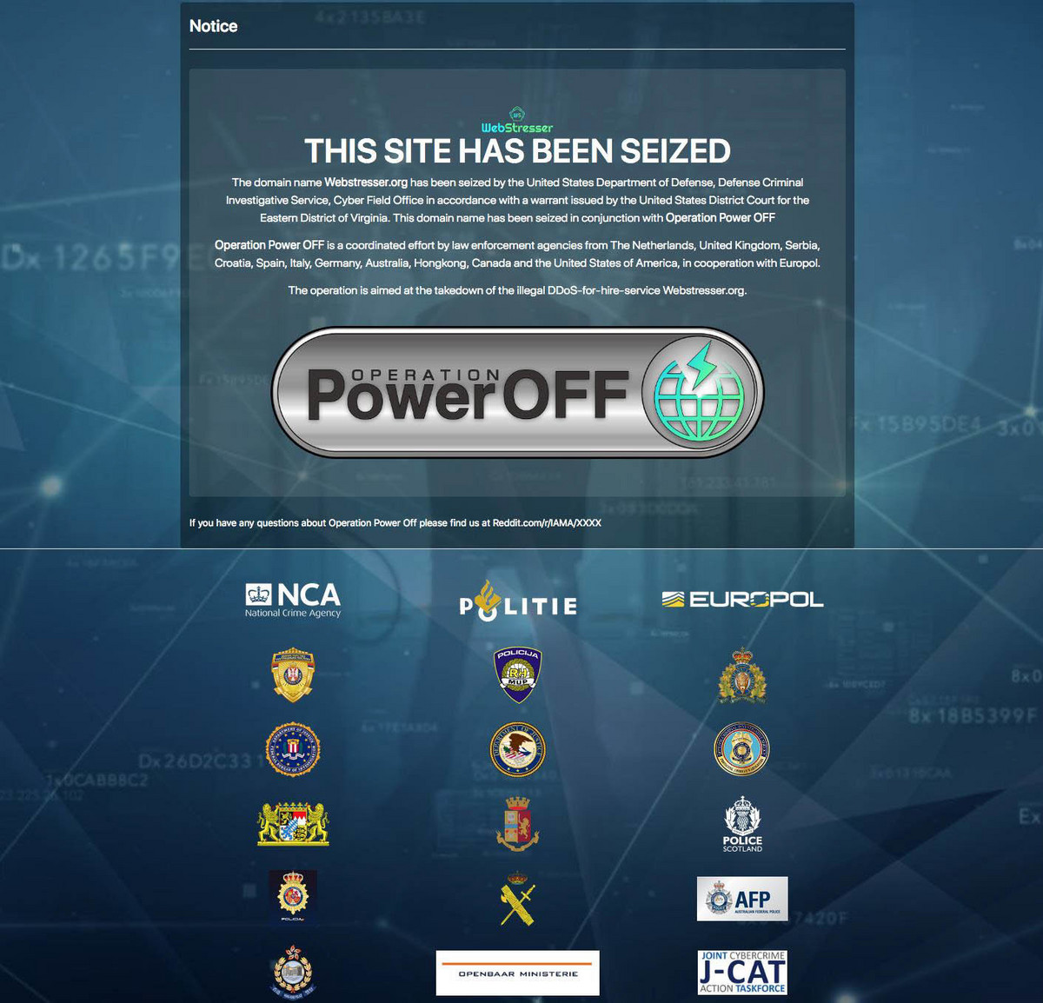
Artículo 31
Asistencia mutua en relación con
el acceso a datos almacenados
Notes:
Los administradores del mercado DDoS webstresser.org fueron detenidos el 24 de abril de 2018 como resultado de la Operación Power Off, una compleja investigación dirigida por la Policía holandesa y el Organismo Nacional de Lucha Contra la Delincuencia del Reino Unido con el apoyo de Europol y una docena de fuerzas del orden de todo el mundo. Los administradores estaban situados en el Reino Unido, Croacia, el Canadá y Serbia. Se adoptaron otras medidas contra los principales usuarios de este mercado en los Países Bajos, Italia, España, Croacia, el Reino Unido, Australia, el Canadá y Hong Kong. El servicio ilegal fue clausurado y su infraestructura, junto con los datos almacenados, fue confiscada en los Países Bajos, los Estados Unidos, Alemania y Serbia.
Webstresser.org era considerado el mercado más grande del mundo para contratar servicios de Denegación de Servicio (DDoS), con más de 136 000 usuarios registrados y 4 millones de ataques medidos en abril de 2018. Los ataques orquestados tenían como objetivo servicios críticos en línea ofrecidos por bancos, instituciones gubernamentales y fuerzas policiales, así como víctimas del sector del juego.

Slide 49
Artículo 32
Acceso transfronterizo a datos almacenados,
con consentimiento o cuando sean accesibles al público
Una Parte podrá, sin autorización de otra:
tener acceso a datos informáticos almacenados accesibles al público (código abierto), independientemente de la ubicación geográfica de los mismos; o
tener acceso a datos informáticos almacenados en otro Estado, o recibirlos, a través de un sistema informático situado en su territorio, si dicha Parte obtiene el consentimiento lícito y voluntario de la persona legalmente autorizada a revelárselos por medio de ese sistema informático.
Acceso transfronterizo a datos almacenados, con consentimiento o cuando sean accesibles al público
Notes:
El Artículo 32 (Acceso transfronterizo a datos almacenados, con consentimiento o cuando sean accesibles al público) aborda dos situaciones: primero, cuando los datos a los que se ha de acceder sean accesibles al público y segundo, cuando una Parte ha accedido a datos o recibido datos ubicados fuera de su territorio a través de un sistema informático de su territorio y ha obtenido el consentimiento legal y voluntario de la persona que tiene autoridad legal para revelar los datos a la Parte a través de ese sistema.
La cuestión de quién está "legítimamente autorizado" a revelar datos puede variar dependiendo de las circunstancias, la naturaleza de la persona y la ley aplicable de que se trate. Por ejemplo, un proveedor de servicios puede almacenar el correo electrónico de una persona en otro país, o una persona puede almacenar intencionadamente datos en otro país. Estas personas pueden recuperar los datos y, siempre que tengan la autoridad legal, pueden voluntariamente revelar los datos a los agentes del orden o permitir a esos funcionarios acceder a los datos, según lo dispuesto en el artículo.

Slide 50
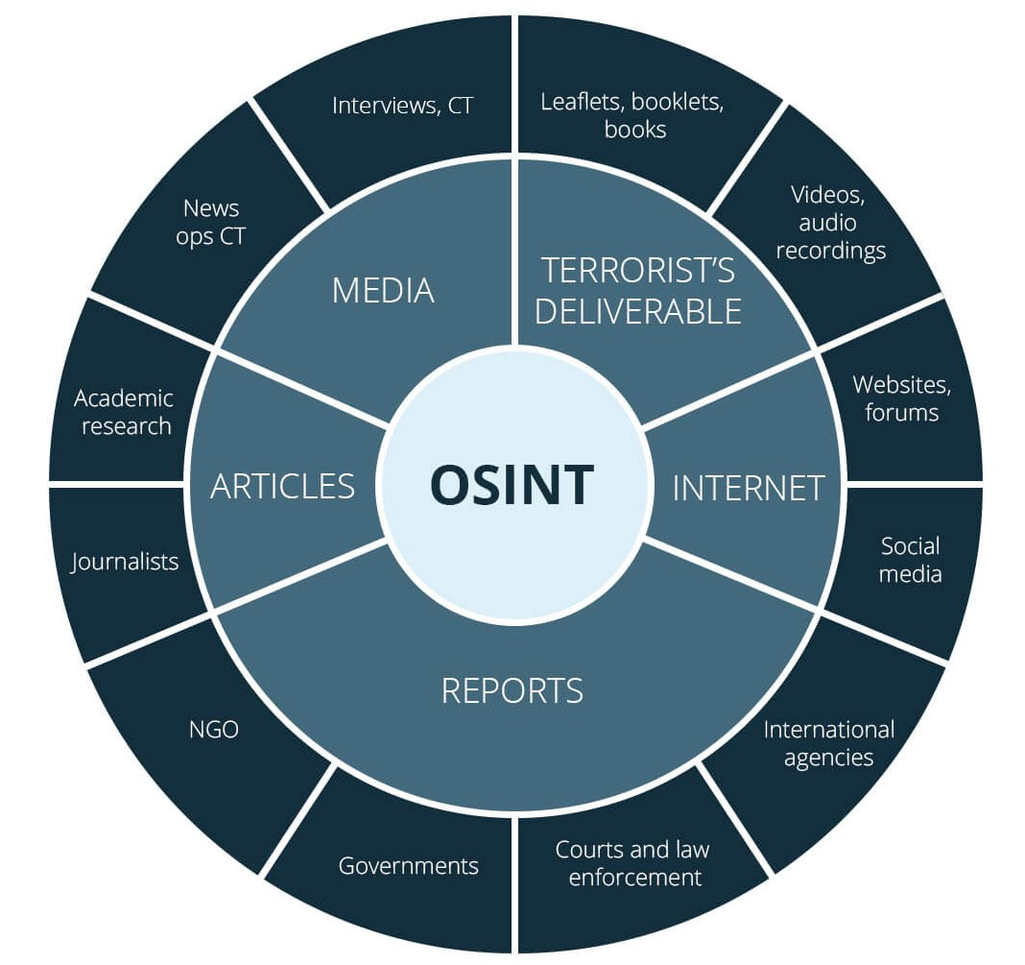
Artículo 32
Acceso transfronterizo a datos almacenados,
con consentimiento o cuando sean accesibles al público
Notes:
Representación gráfica del acceso a los datos disponibles públicamente.
Con el fin de mejorar la eficacia, los investigadores pueden utilizar herramientas de investigación OSINT. Esto permitirá al investigador del caso trabajar en datos de calidad/analizar conocimientos en lugar de hacer el trabajo operativo de rastreo y búsqueda de información en la web y otros lugares.
Las capacidades de automatización impulsadas por la IA y adaptadas por las herramientas OSINT permitirán a los investigadores obtener grandes volúmenes de datos relevantes sobre un caso que permitirán al investigador centrarse únicamente en la investigación de los conocimientos y la evaluación de la situación.

Slide 51





Artículo 32
Acceso transfronterizo a datos almacenados,
con consentimiento o cuando sean accesibles al público
Cliente de correo electrónico abierto
Mundo
Búsqueda en casa del
país A
Acceso o recepción del contenido del correo en el país A
Contenido del correo en el
servidor del ISP en el país B
Consentimiento del propietario de la
cuenta de correo electrónico
Acceder o solicitar
para enviar el contenido del correo desde
servidor del ISP en el país B
Notes:
. Representación gráfica del párrafo B del artículo 32.
Una Parte ha accedido a datos o recibido datos ubicados fuera de su territorio a través de un sistema informático de su territorio y ha obtenido el consentimiento legal y voluntario de la persona que tiene autoridad legal para revelar los datos a la Parte a través de ese sistema. La cuestión de quién está "legítimamente autorizado" a revelar datos puede variar dependiendo de las circunstancias, la naturaleza de la persona y la ley aplicable de que se trate. Por ejemplo, un proveedor de servicios puede almacenar el correo electrónico de una persona en otro país, o una persona puede almacenar intencionadamente datos en otro país.
Estas personas pueden recuperar los datos y, siempre que tengan la autoridad legal, pueden voluntariamente revelar los datos a los agentes del orden o permitir a esos funcionarios acceder a los datos, según lo dispuesto en el artículo.

Slide 52
Artículo 33
Asistencia mutua para la
obtención en tiempo real de datos relativos al tráfico
Las Partes se prestarán asistencia mutua para la obtención en tiempo real de datos relativos al tráfico asociados a comunicaciones específicas transmitidas en su territorio por medio de un sistema informático. A reserva del párrafo 2, dicha asistencia mutua estará sujeta a las condiciones y procedimientos previstos en el derecho interno.
Cada Parte prestará dicha asistencia al menos en relación con los delitos para los cuales sería posible la obtención en tiempo real de datos relativos al tráfico en situaciones análogas a nivel interno.
obtención en tiempo real de datos relativos al tráfico transmitidos por medio de un sistema informático
Notes:
En muchos casos, los investigadores no pueden asegurar que sean capaces de rastrear una comunicación hasta su origen, siguiendo la pista a través de los registros de transmisiones anteriores, ya que los datos esenciales relativos al tráfico pueden haber sido eliminados automáticamente por un proveedor de servicios en la cadena de transmisión antes de poder ser conservados. Por lo tanto, es fundamental que los investigadores en cada Parte tengan la capacidad de obtener los datos relativos al tráfico en tiempo real relacionados con las comunicaciones que pasan a través de un sistema informático en otras Partes.
Por consiguiente, conforme al Artículo 33 (Asistencia mutua para la obtención en tiempo real de datos relativos al tráfico), cada Parte tiene la obligación de recopilar en tiempo real los datos relativos al tráfico para la otra Parte. Si bien este artículo requiere que las Partes cooperen con estas cuestiones, aquí, como en otros puntos, se da preferencia a las modalidades existentes respecto de la asistencia mutua. Así, los términos y condiciones mediante los cuales se ha de prestar dicha cooperación en general suelen ser los establecidos en los tratados, acuerdos y leyes aplicables que rigen la asistencia jurídica mutua en materia penal.

Slide 53
Artículo 34
Asistencia mutua para la
Interceptación de datos relativos al contenido
Las Partes se prestarán asistencia mutua, en la medida en que lo permitan sus tratados y leyes internas aplicables, para la obtención o el registro en tiempo real de datos relativos al contenido de comunicaciones específicas transmitidas por medio de un sistema informático.
obtención o registro en tiempo real de datos relativos al contenido
Notes:
Debido al alto grado de intrusividad de la interceptación, la obligación de proveer asistencia mutua para la interceptación de los datos relativos al contenido es restringido. La asistencia se facilitará en la medida que lo permitan las leyes y tratados aplicables de las Partes.
Como la prestación de cooperación en los casos de interceptación de contenidos es un área emergente de la práctica de la asistencia mutua, se decidió deferir a los regímenes de ayuda mutua existentes y a las leyes nacionales en lo tocante al alcance y las limitaciones de la obligación de brindar asistencia. En este sentido, se hace referencia a los comentarios sobre los Artículos 14, 15 y 21, así como a la Recomendación núm. R (85) 10 concerniente a la aplicación práctica del Convenio Europeo de Asistencia Judicial en Materia Penal respecto de los exhortos para solicitar la interceptación de las telecomunicaciones.

Slide 54
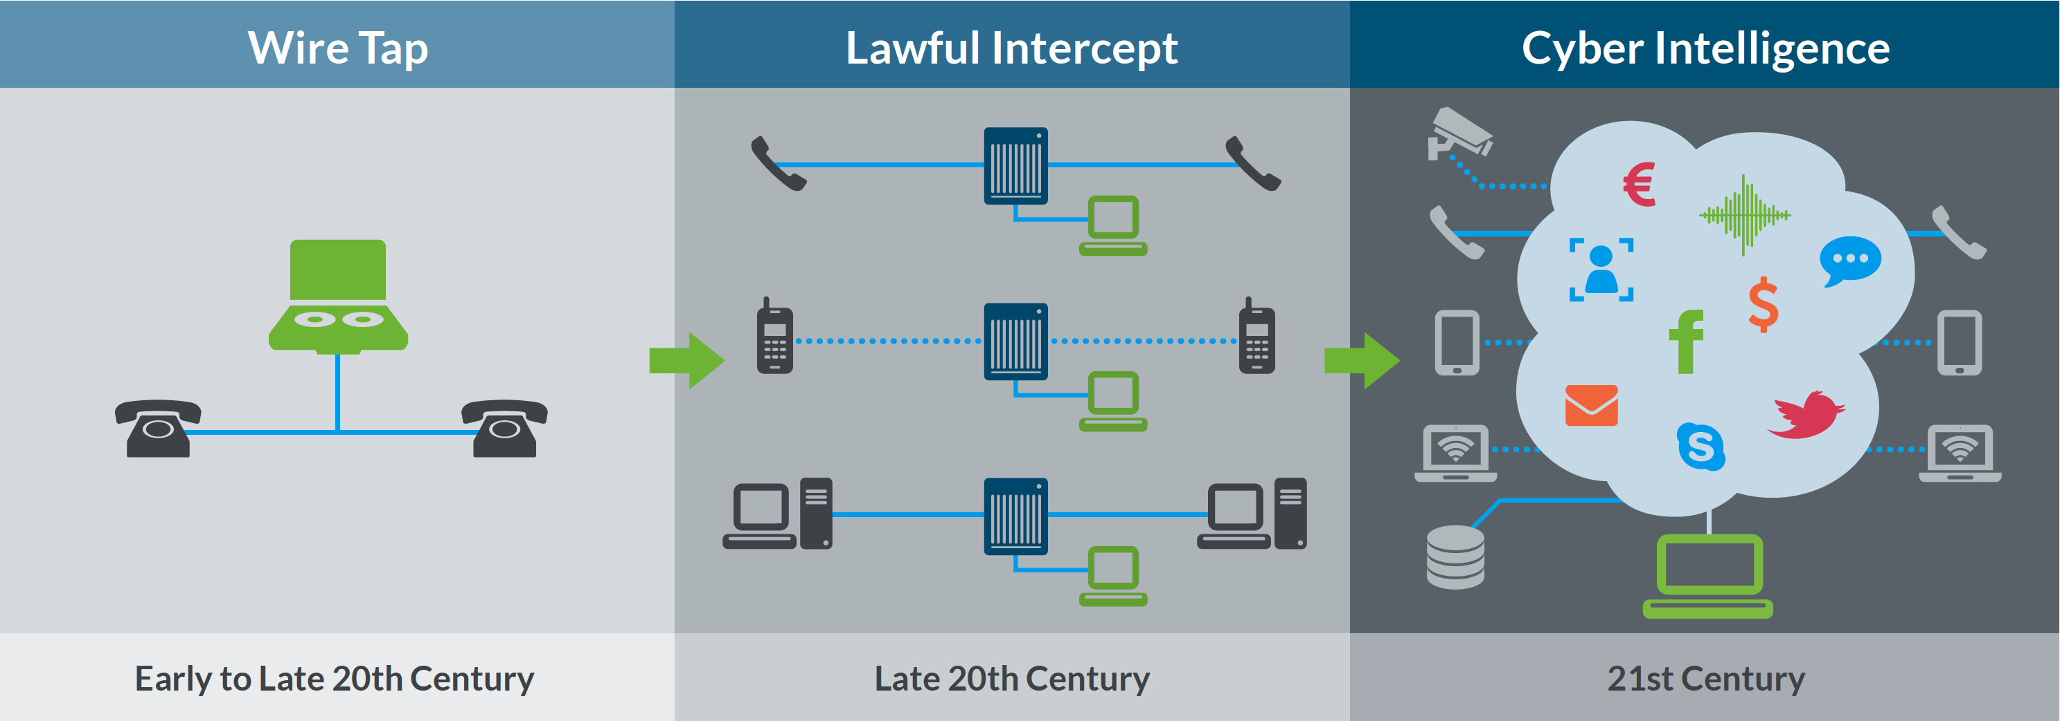
Aplicación de los
Artículo 33 y 34
Iniciativa/propuesta
fuerzas del orden
Orden de procesamiento o judicial de otro país
Implantación del proveedor de servicios de Internet
Notes:
Presentación gráfica de la aplicación de los artículos 33 y/o 34. El experto debería reiterar las diferencias que existen entre los datos relativos al tráfico y al contenido y las posibilidades de los distintos regímenes jurídicos para obtenerlos, por ejemplo, a veces son menos exigentes en el caso del tráfico (basta con una orden de la policía o de la fiscalía) y más exigentes en el caso del contenido (solo una orden judicial).

Slide 55
Artículo 35
Red 24/7
… designará a un punto de contacto localizable las 24 horas del día … asistencia inmediata para investigaciones relativas a delitos vinculados a sistemas y datos informáticos … o para obtener las pruebas en formato electrónico … comprenderá toda acción que facilite las medidas que figuran a continuación, o su aplicación directa si lo permite el derecho y la práctica internos:
  asesoramiento técnico;
  conservación de datos, de conformidad con los artículos 29 y 30;
  obtención de pruebas, suministro de información de carácter jurídico y localización de sospechosos.
punto de contacto disponible las 24 horas del día
Notes:
El punto de contacto 24/7 de cada Parte debe facilitar o directamente llevar a cabo, entre otras cosas, la prestación de asesoramiento técnico, la conservación de datos, la obtención de pruebas, el suministro de información de carácter jurídico, y la localización de sospechosos. El término "información de carácter jurídico" en el párrafo 1 significa asesorar a la otra Parte que solicita la cooperación respecto de cualquier requisito legal necesario para prestar la cooperación, ya sea de manera formal o informal.
Cada Parte es libre de determinar dónde ubicar el punto de contacto dentro de su estructura policial. Algunas Partes tal vez deseen ubicar el punto de contacto 24/7 en el seno de su autoridad central encargada de la de asistencia mutua; algunas pueden pensar que la mejor ubicación es en una unidad de policía especializada en la lucha contra los delitos informáticos o los delitos relacionados con la informática; sin embargo, otras opciones pueden ser apropiadas para una Parte en particular, dada su estructura de gobierno y su sistema jurídico.
Como el punto de contacto 24/7 debe brindar asesoramiento técnico para detener o rastrear un ataque y también ha de cumplir con las obligaciones de cooperación internacional tales como la localización de sospechosos, no hay una respuesta correcta, y se prevé que la estructura de la red evolucionará con el correr del tiempo. Al designar el punto de contacto nacional, se debe prestar especial consideración a la necesidad de comunicarse con puntos de contactos que utilicen otros idiomas.

Slide 56
Artículo 35
Red 24/7
A) El punto de contacto de una Parte dispondrá de los medios para comunicarse con el punto de contacto de otra Parte siguiendo un procedimiento acelerado.
B) Si el punto de contacto... no depende de la autoridad... responsables de la asistencia mutua internacional o de la extradición... dicho punto de contacto se asegurará de poder actuar coordinadamente con esta o estas autoridades.. por medio de un procedimiento acelerado.
Cada Parte garantizará la disponibilidad de personal formado y equipado con objeto de facilitar el funcionamiento de la red.
es muy recomendable, cuando no necesario, que se disponga de personal formado y equipado
Notes:
El párrafo 2 establece que entre las tareas críticas que debe realizar el contacto 24/7 está la de facilitar la rápida ejecución de aquellas funciones que no realiza directamente.
Por ejemplo, si el punto de contacto 24/7 de una Parte forma parte de una unidad policial, debe tener la capacidad para coordinar rápidamente con otros componentes pertinentes dentro de su gobierno, tales como la autoridad central encargada de la asistencia mutua o de la extradición a nivel internacional, a fin de que se puedan tomar las medidas apropiadas en cualquier momento del día o de la noche. Además, el párrafo 2 requiere que el punto de contacto 24/7 de cada Parte tenga la capacidad de realizar comunicaciones con otros miembros de la red de forma expeditiva.

Slide 57
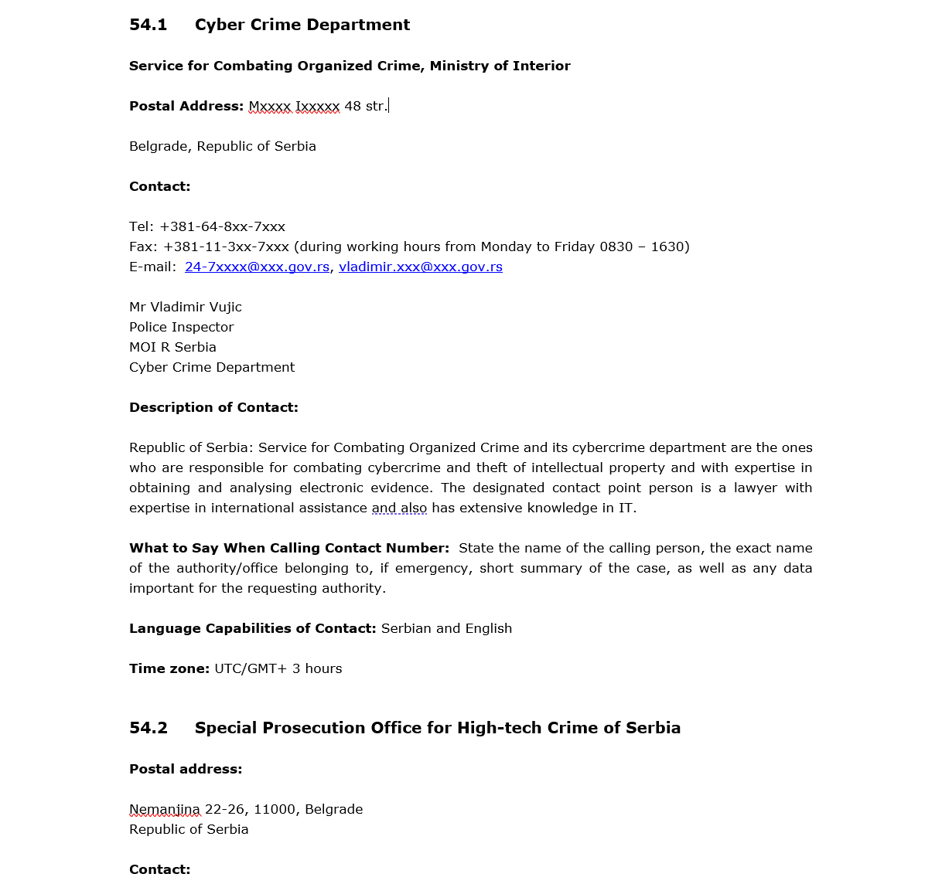
Artículo 35
Red 24/7
Notes:
Ejemplo de lista de la Red de puntos de contacto 24/7 del Consejo de Europa. Este país tiene dos puntos de contacto: uno en la policía y otro en la fiscalía.

Slide 59
Parte 5
Conceptos básicos sobre la cooperación internacional
Resumen

Slide 60
Objetivos de la sesión
Comprender la dimensión mundial de Internet y la dimensión internacional de la ciberdelincuencia
Comprender los desafíos de la ciberdelincuencia en el entorno internacional
Explicar la importancia de la cooperación internacional y reconocer los instrumentos disponibles para la cooperación internacional en el ámbito de la ciberdelincuencia
Discutir el Convenio de Budapest sobre la Ciberdelincuencia e identificar sus principios generales y especiales, así como los artículos relativos a la asistencia jurídica mutua en materia penal
Notes:
El experto debe presentar a los delegados los objetivos de la sesión, por ejemplo, el alcance.
Los delegados deben entender cuál es el objetivo de la sesión y qué se espera de ellos al término de esta.

